Slide 1
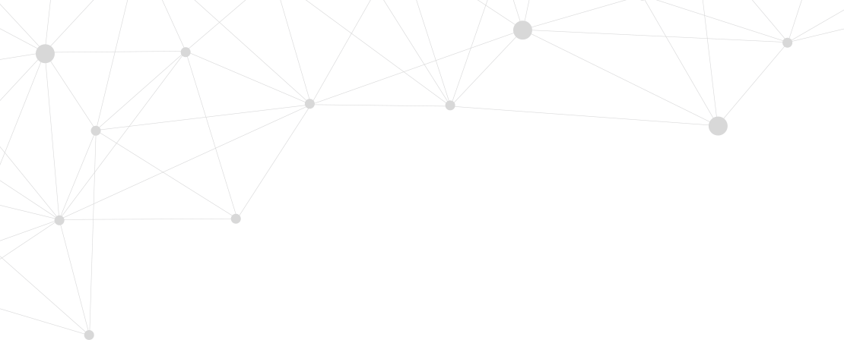
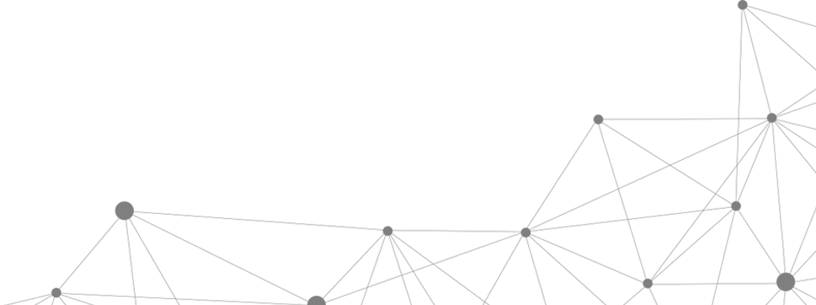
云计算和集群
对应的应用有什么不同？为什么？
主讲人： 19120191 汪雨卿

Slide 2
Part 01
云计算概要

Slide 3

01
云计算概要
传统模式下: 企业使用IT系统
购买硬件资源。
购买软件许可证
聘用专业人员运营维护设备
成本高
技术投入大
升级，优化
更新硬件、软件资源；追加投入

Slide 4

01
云计算概要
云计算要做什么？
云计算的定义：
“云计算将计算任务分布在大量计算机构成的资源池上，使各种应用系统能够根据需要获取计算力、存储空间和各种软件服务”
提供硬件资源，转换为提供服务。
开发平台对服务收费。
例：我们每天都用电，但不是各家都备发电机，而是供电厂集中供电。
我们每天都要用自来水，但我们不是每家都有井，它由自来水厂集中提供。

Slide 5
01
云计算概要
云计算的本质？
超级计算机
拥有可扩展的存储空间，和超高性能
服务器1
服务器2
服务器3
服务器4
服务器n-1
服务器n
······
执行任务
执行任务
执行任务
执行任务
执行任务
执行任务

Slide 6
01
云计算概要
云计算的三种服务模式：
软件即服务 Saas(Software as a Service)
平台即服务 Paas(Platform as a Service)
基础设施服务 Iaas(Infrastructure as a Service)

Slide 7
Part 02
集群概要

Slide 8
02
集群的概要
集群：是指多台服务器集中在一起，实现同一业务，可以视为一台计算机。
集群的分类：
高可用集群(High Availability Cluster)
负载均衡集群(Load Balance Cluster)
科学计算集群(High Performance Computing Cluster)

Slide 9

02
集群的概要
负载均衡集群
服务器
处理任务
任务1
负载均衡设备
音乐
服务器
任务2
视频
处理任务
分配任务
图片
任务3
服务器
处理任务

Slide 10
02
集群的概要
高可用集群
服务器
主服务器
处理任务
音乐
视频
分配任务
服务器
图片
处理任务
备用主服务器
服务器
处理任务
主机故障后，分配任务

Slide 11

03
云计算和集群的应用
云计算的应用
领域：金融，制造，医疗，教育，交通，娱乐….
云存储，医疗云，教育云
例：Google/微软的云存储服务，百度云，MOOC
云ERP，云数据仓库
例：Amazon Redshift
核心：利用计算机资源提供便利的服务

Slide 12
03
云计算和集群的应用
集群的应用
集群是高性能云计算的支撑。
核心：如何高效的协调，多台服务器运行的效率。
场景1：利用负载均衡集群处理WebService.
利用多台服务器处理网络请求的功能。
场景2：分布式数据库
例如数据的爬取，通过分布式数据库技术可以大大提高性能。

Slide 13
03
云计算VS集群
集群:一种服务器的应用方式
云计算:一种或多种业务的应用方式
集群可以理解为云计算系统中的一个组成部份
云计算中必然包括集群服务器，但集群服务器未必构成云。

Slide 14
演讲完毕 谢谢观看
主讲人： 19120191 汪雨卿

